Slide 1
Los poemas Unidad 3
En esta clase comprenderemos poemas y sus características, identificando rimas, estrofas y versos.
4° básico
Profesora Lorena Hernández
Lenguaje y comunicación

Slide 14
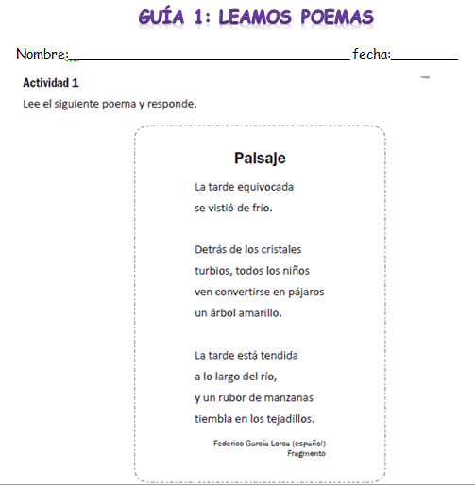
Ahora, trabajaremos en la guía 1.

Slide 15
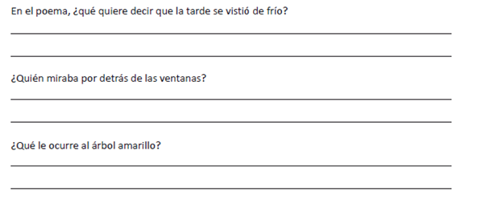

Slide 17
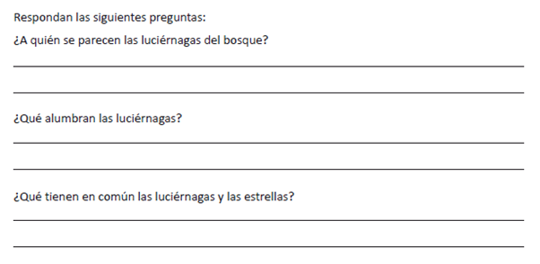

Slide 19
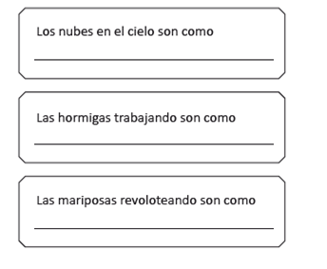

Slide 22
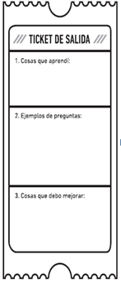
Para finalizar COMPLETA TU TICKET DE SALIDA.
¡Muchas gracias por tu atención!

